Slide 1
ОЦІНКА ЯКОСТІ ПИТНОЇ ВОДИ ЗА ДОПОМОГОЮ РОСЛИННОГО БІОТЕСТУ ALLIUM CEPA – ЦИБУЛЯ ЗВИЧАЙНА
Роботу виконали :
Сивак Таїсія Віталіївна, , Омельченко Вiра Володимирiвна, Дауд Мілана Аліївна
учениця 10 класу
Одеського ліцею "Приморський"
Науковий керівник: к.б.н., асистент ОДАУ, керівник гуртків
Ожован Олена Олександрівна

Slide 2
Актуальність обраної теми
Неякісна вода - причина багатьох захворювань(онкозахворювання , виразки, хвороби нирок), в 80 відсотках випадків небезпечні епідемії та ін. (кишкові інфекції, гепатит А) обумовлені саме низькою якістю води.

Slide 3
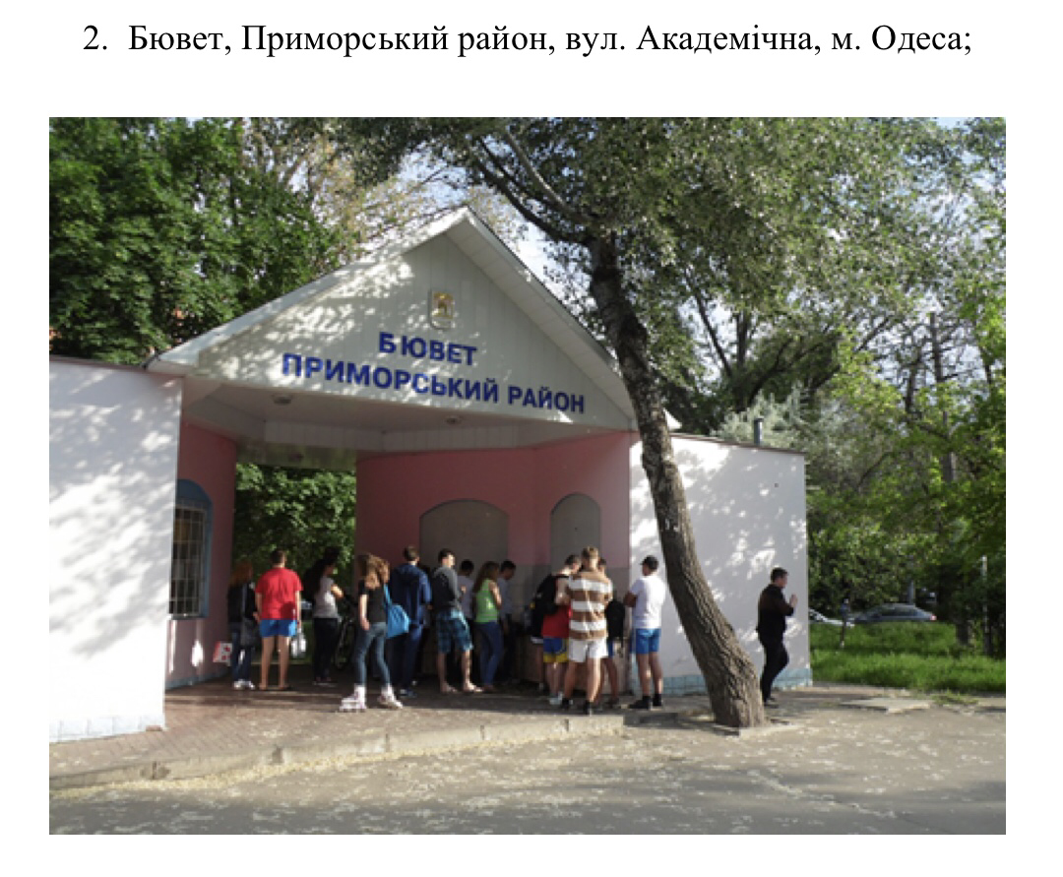
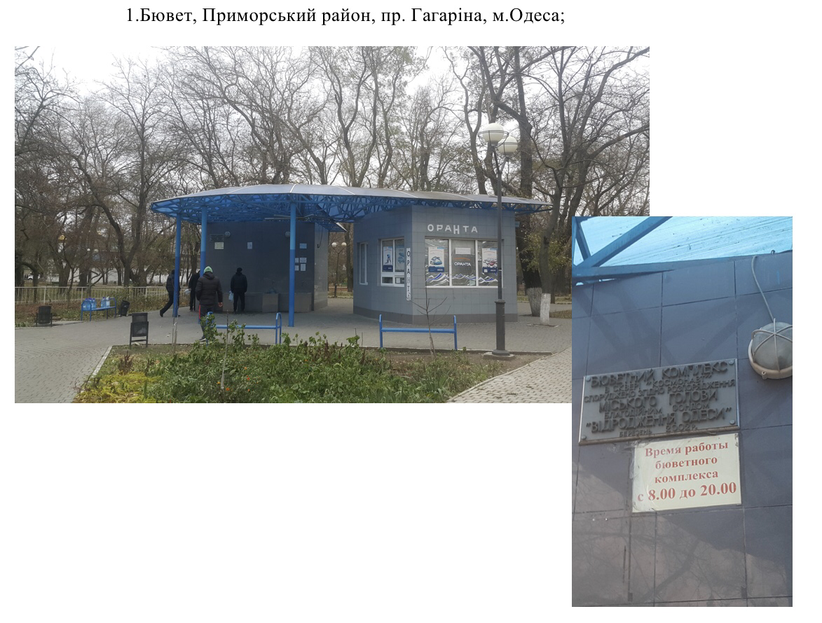
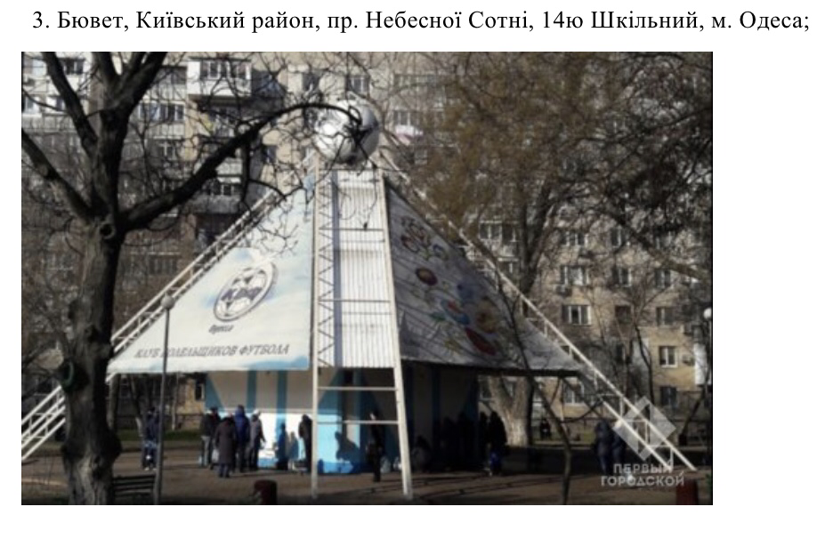
Об'єкти та методи дослідження
Оцінемо якость питної води за допомогою біотесту Allium Cepa
Бювети де бралися проби води

Slide 4
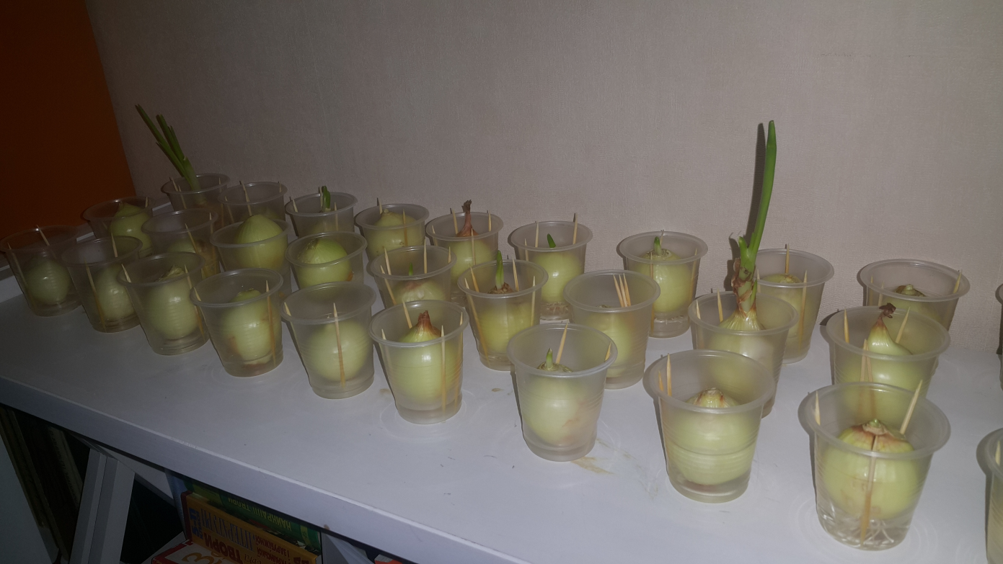
МЕТОДИКА ТА ТЕХНІКА ДОСЛІДЖЕНЬ
Через 24 години заміняли досліджувані зразки в контролі та усіх пробах. Зміну рідини в дослідних зразках і контролі повторювали після 48 годин. Через 72 години вимірювали довжину всіх корінців у кожному зразку, обчислювали середню довжину корінців для кожного зразку проб.

Slide 5
РЕЗУЛЬТАТИ ДОСЛІДЖЕНЬ
Нами отримані результати дослідження якості питної води 3 одеських бюветів більш швидким та доступним за допомогою біотесту цибулі звичайної (табл. 3.1.).

Slide 8
ВИСНОВКИ
Більш якісною водою характеризується бювет на проспекті Гагаріна. Кількість корінців та їх довжина протягом 72 годин показали інтенсивний ріст та розвиток - 60% від контролю. Проби 2 та 3 (вул. М.Говорова та пр. Небесної Сотні відповідно) показали менший результат 30-37% від контрольного вимірювання, що свідчить про меншу якість питної води.

Slide 9
ДЯКУЮ ЗА УВАГУ!

